Slide 1

Soluții portabile și performante pentru CND modern
endre Kristof – kimet srl

Slide 2

Soluții portabile și performante pentru CND modern – CONȚINUT
Radiografie digitală – Rapidă, sigură, eficientă
Analizoare SciAps – Portabilitate și Precizie pentru CND
Jug electromagnetic portabil PROMAG AD-3

Slide 3
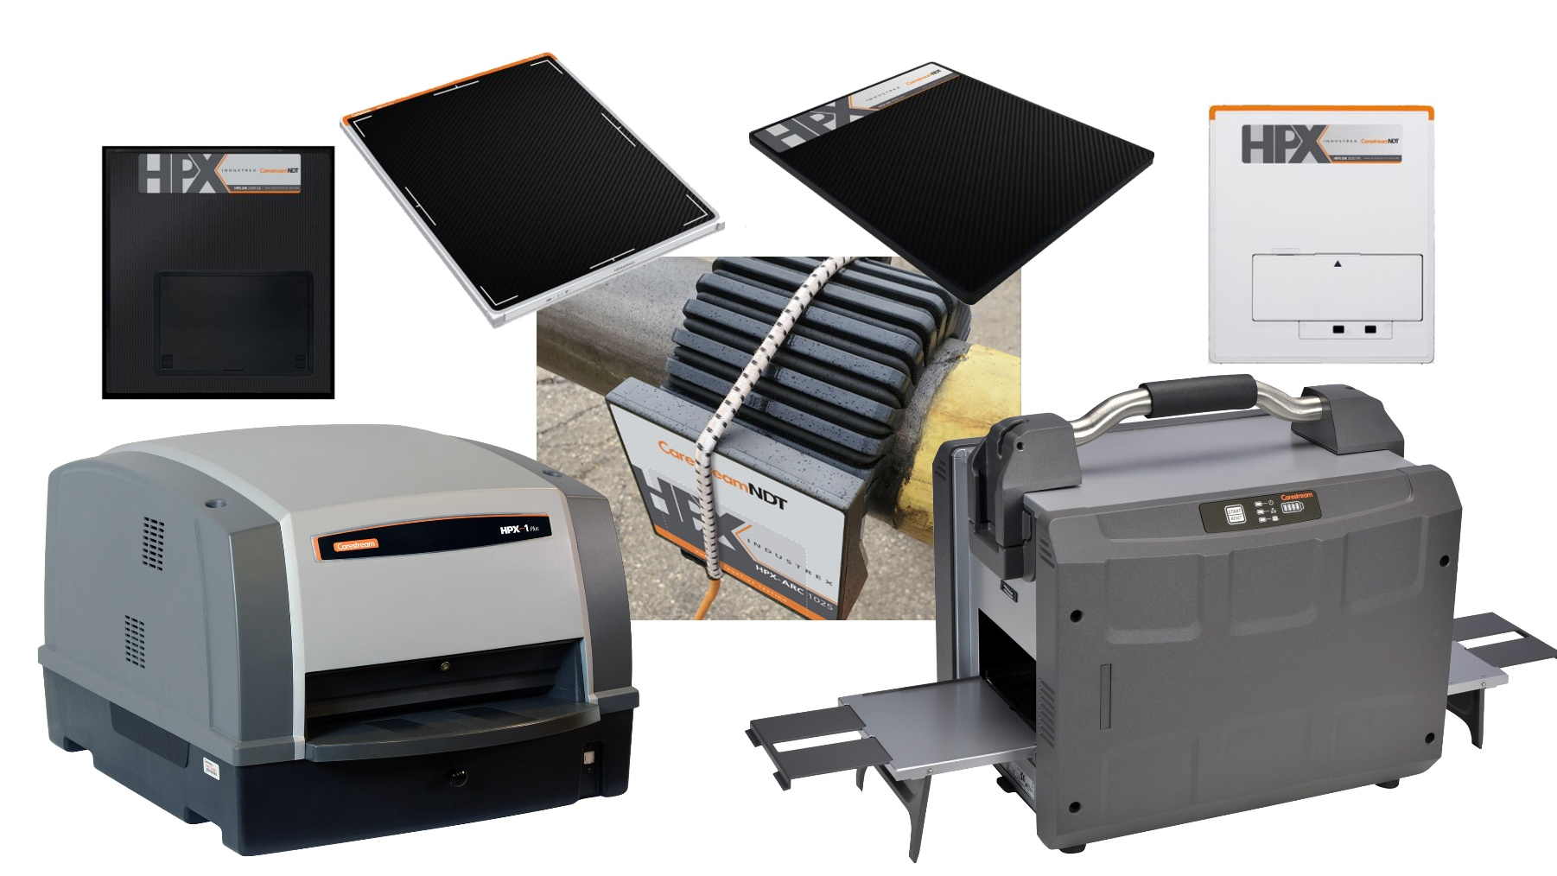

Radiografie digitală – Rapidă, sigură, eficientă
Familia de produse digitale Carestream NDT – CR & DR

Slide 4
Radiografie digitală – Rapidă, sigură, eficientă
- Radiografia digitală (DR/CR) este o metodă esențială în testarea nedistructivă.
- Oferă imagini de înaltă calitate, rezultate imediate și un flux de lucru digitalizat.
- Ideală pentru aplicații precum: suduri, coroziune, componente turnate, etc.

Slide 5
Soluții Carestream NDT – Mobilitate și Performanță
- Sisteme DR și CR adaptate mediilor industriale dificile.
- Compatibilitate cu standarde internaționale și software DICONDE NDT.
Studii de caz:
• HPX-PRO: sistem CR portabil pentru imbinări sudate
• HPX-DR 3543: detector DR de mari dimensiuni pentru detectarea coroziunii sub izolație (CUI)
• HPX-ARC: DR flexibil

Slide 6
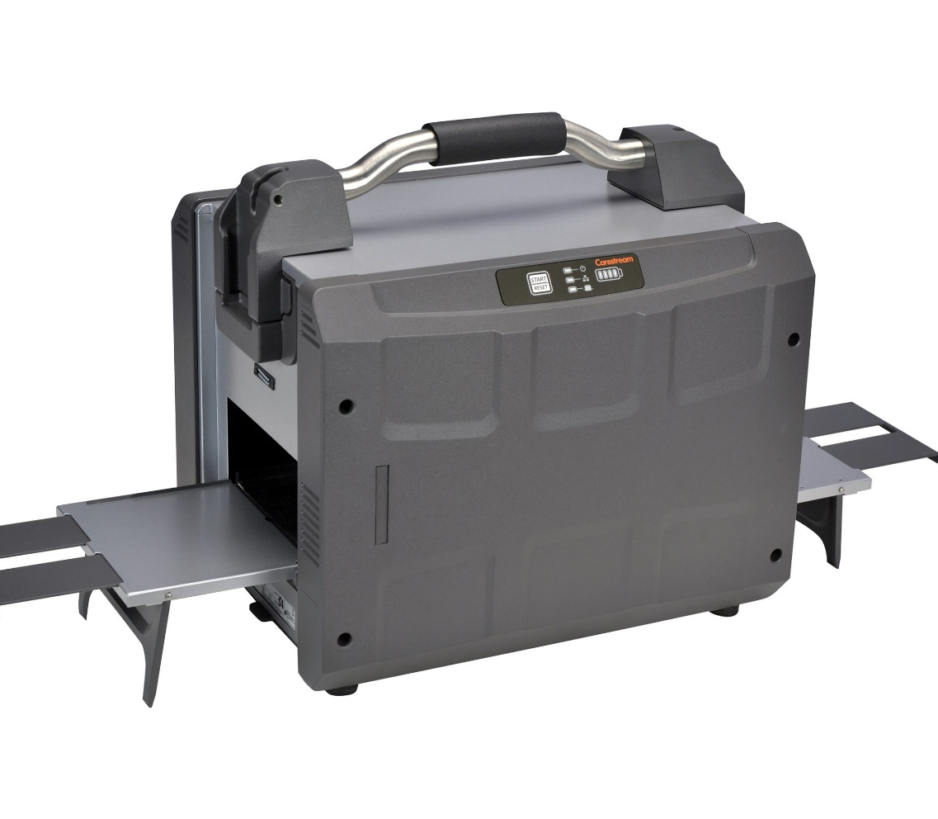
HPX-PRO – Calitate CR portabilă
- CR portabil cu scanner ușor și sistem compact.
- Rezultate excelente pentru suduri, chiar și în medii greu accesibile.
- Ușor de utilizat, fără substanțe chimice.
- Ideal pentru intervenții în rafinării, centrale, conducte.

Slide 7
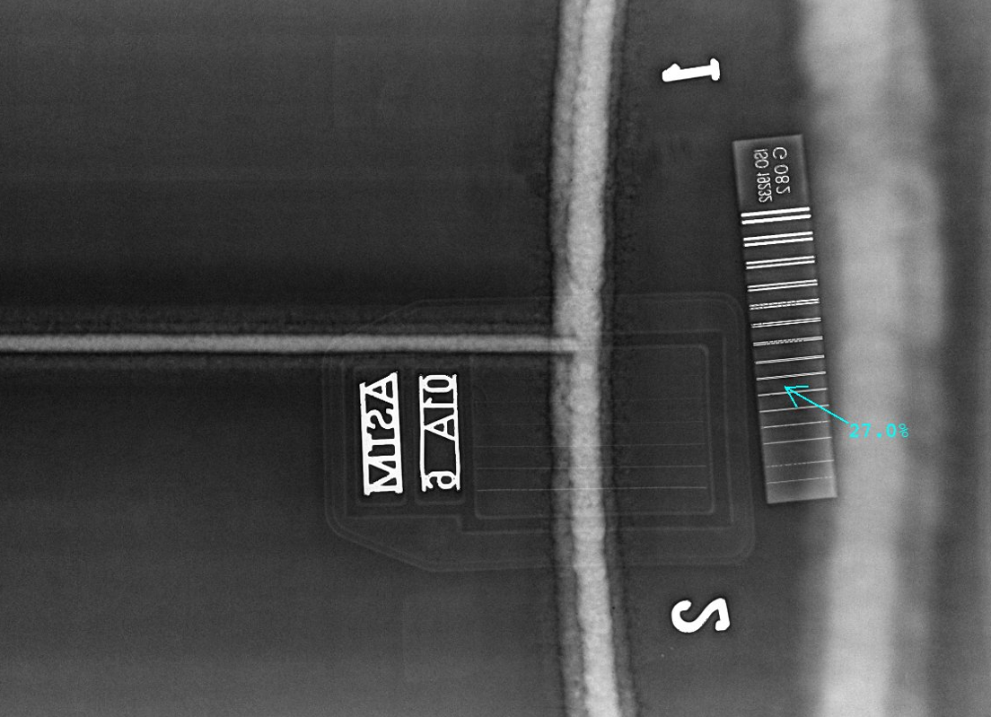
HPX-PRO – suduri, suduri și suduri

Slide 8
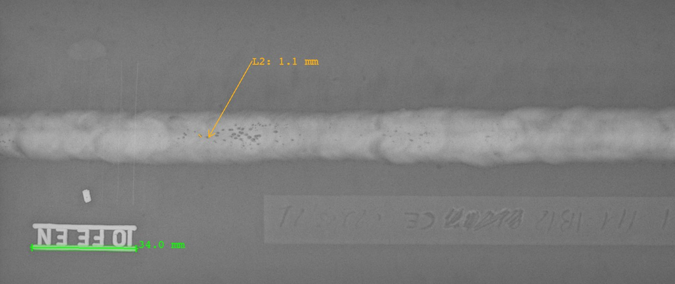
HPX-PRO – suduri, suduri și suduri

Slide 9
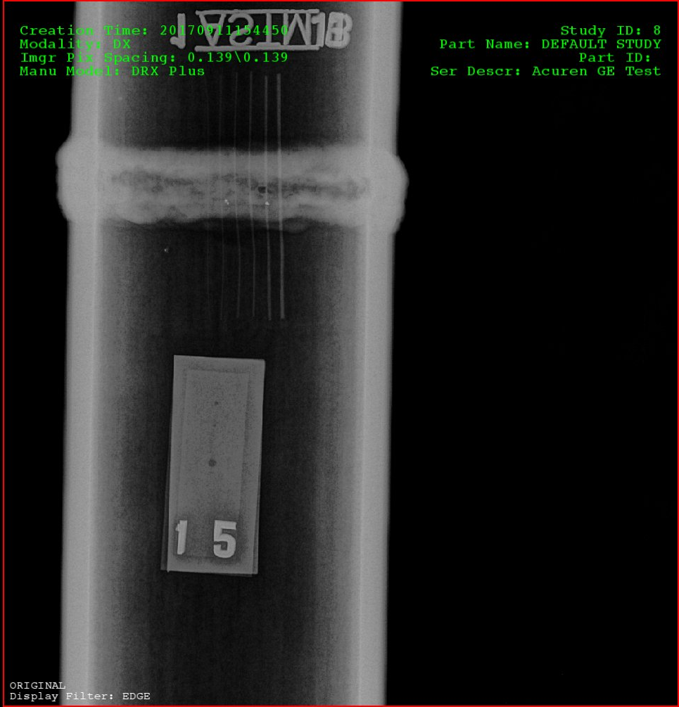
HPX-PRO – suduri, suduri și suduri

Slide 10
HPX-DR 3543 – Performanță în aplicații industriale de coroziune
- Radiografia industrială reprezintă o soluție rapidă și eficientă pentru identificarea coroziunii sub izolație (CUI), fără a fi necesară îndepărtarea completă a materialului izolant. Această tehnică permite evaluarea stării conductelor și echipamentelor în zone greu accesibile, reducând semnificativ timpul de inspecție și costurile asociate opririlor tehnologice.
- Detector digital DR pentru inspecții de coroziune și măsurători de grosime.
- Imagini clare și precise în timp real.
- Se conectează wireless la software-ul de analiză.
- Excelent pentru inspecții pe teren cu timpi de expunere foarte scurți.

Slide 11
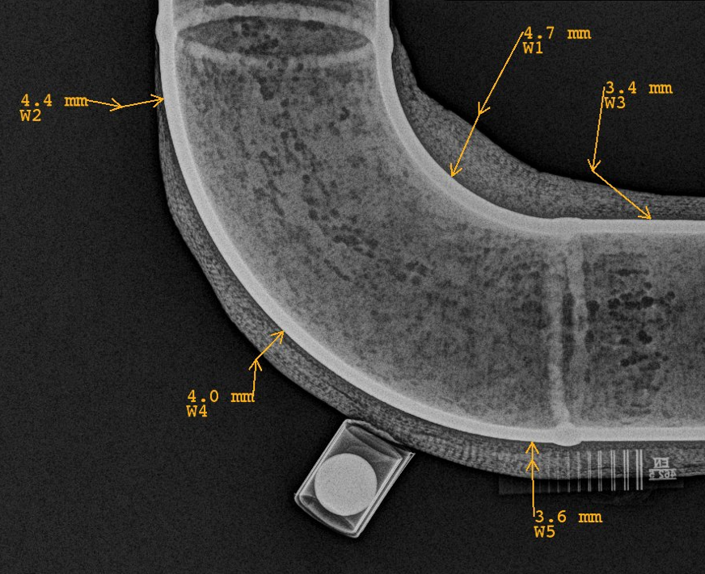
HPX-DR 3543 – fundamentul evaluării grosimii peretelui

Slide 12
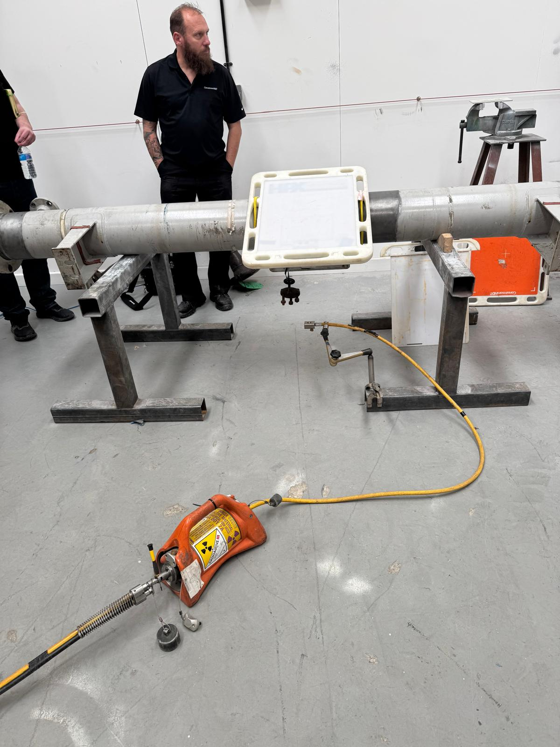
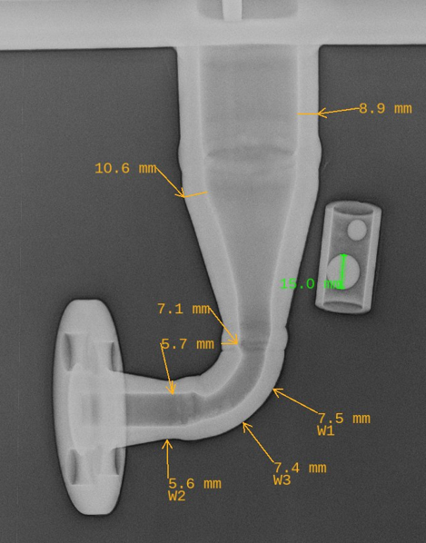
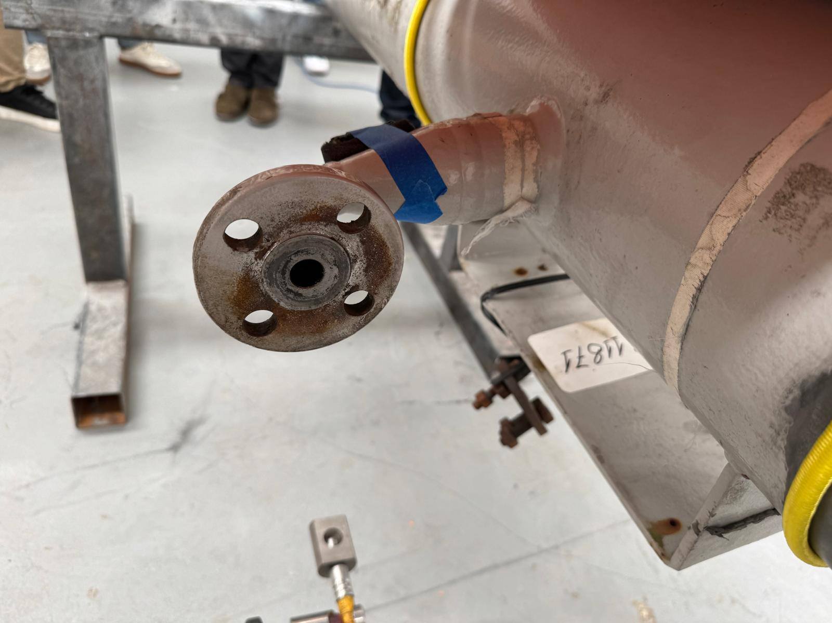
HPX-DR 3543 – eficiență operațională maximă

Slide 13
HPX-ARC – flexibilitatea radiografiei directe
- Soluție DR flexibilă.
- Poate fi integrată în linii de producție.
- Reduce semnificativ timpul și efortul operatorului.
- Performanță ridicată pentru inspecții repetitive.

Slide 14
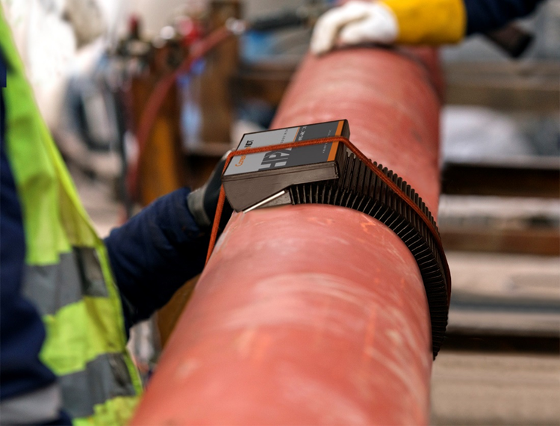
HPX-ARC - exemple

Slide 15
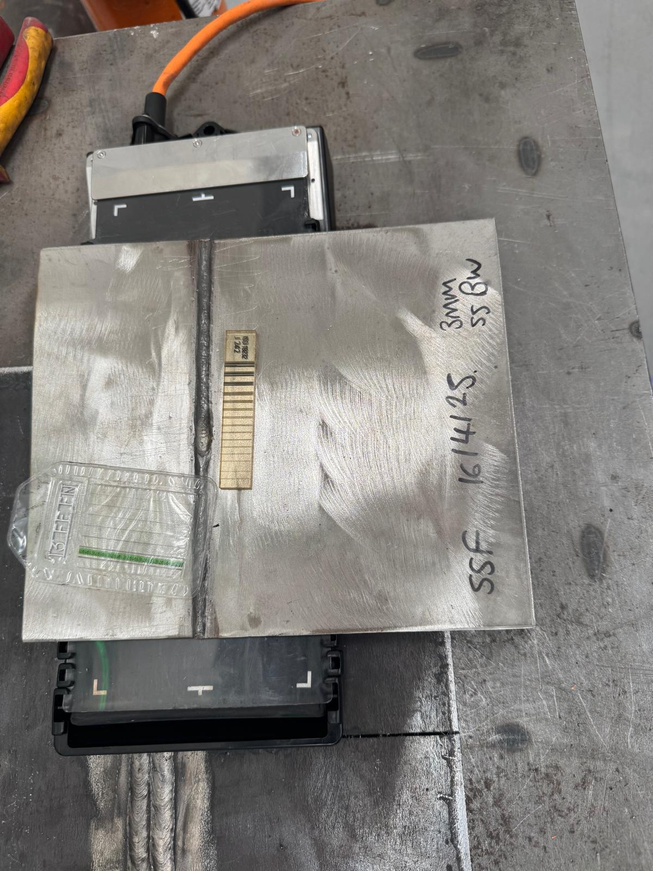
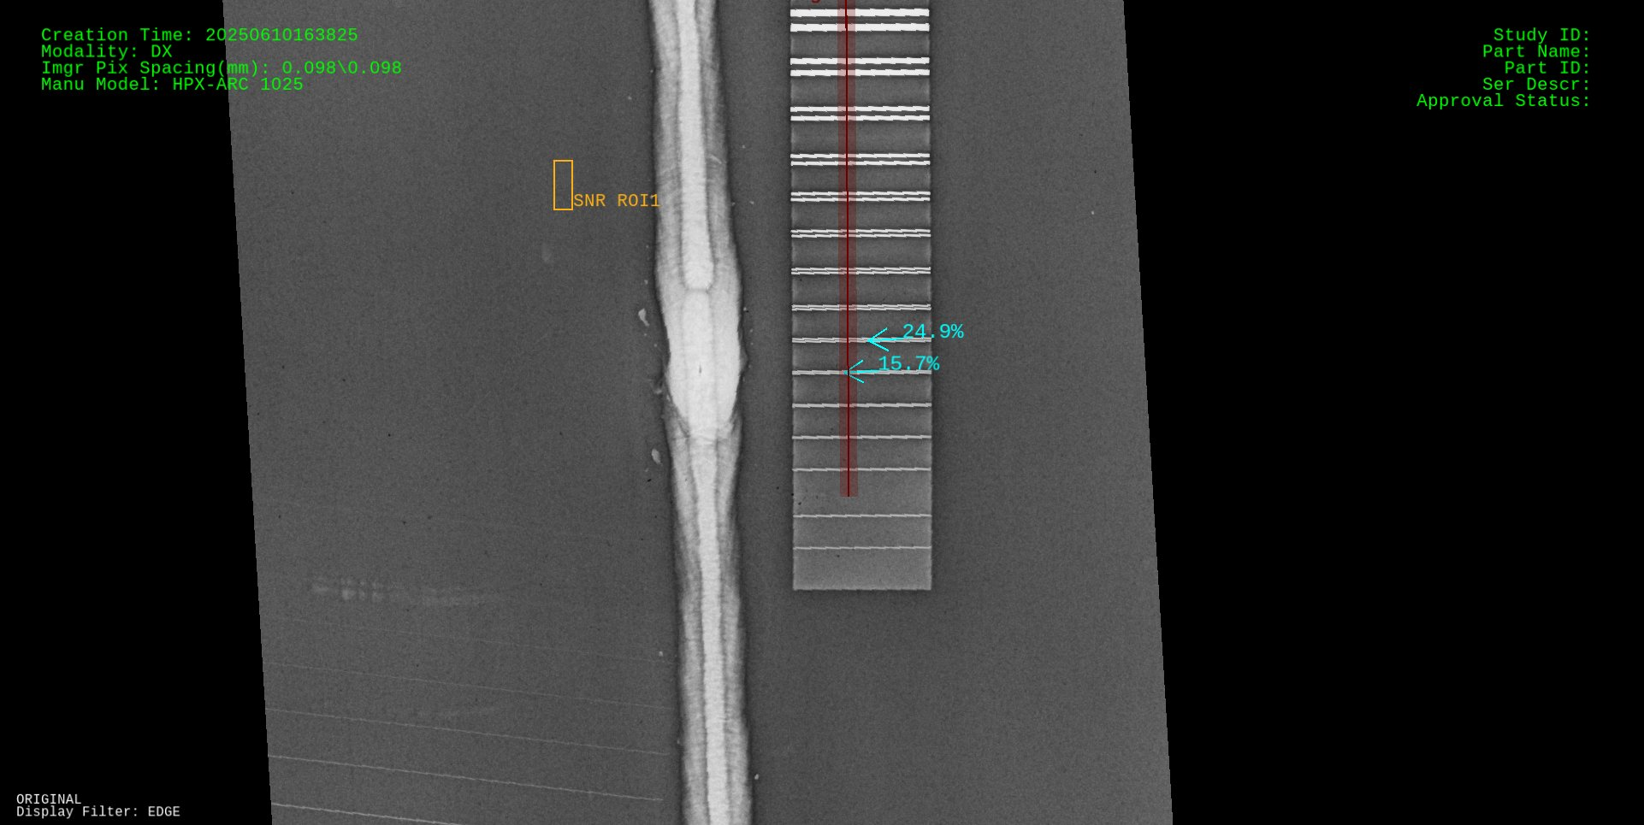
HPX-ARC – expunere / imagine digitala

Slide 16
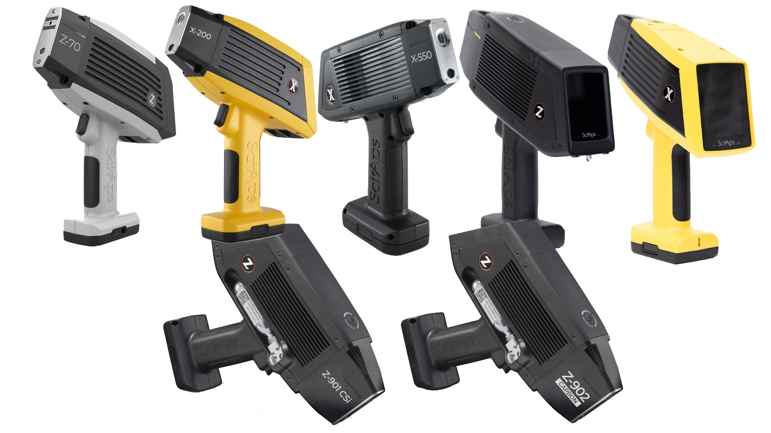

Analizoare SciAps – Portabilitate și Precizie pentru CND
Familia de produse SciAps SUA

Slide 17
Analizoare SciAps – Portabilitate și Precizie pentru CND
- Soluții rapide pentru identificare pozitivă a materialelor (PMI), sortare metale, reutilizare materiale.
- Tehnologii:
• XRF (X-ray fluorescence)
• LIBS (Laser Induced Breakdown Spectroscopy)
- Compacte, robuste, ușor de folosit în teren

Slide 18
Modele SciAps – Eficiență adaptată aplicației
🔹 XRF
- X-200 – echipamentul „de încredere” pentru aplicații diverse
- X-550 – cel mai rapid pentru aluminiu și PMI rapid
- X-50 – ideal pentru șpan și așchii
🔹 LIBS
- Z-70 – model versatil, sortare imediată
- Z-901 – purjare argon, pentru precizie crescută, determină Be sau Li
- Z-902 – măsoară carbon
- Z-901 CSi – optimizat pentru carbon și siliciu

Slide 19
Aplicații specifice în CND și reciclare
- PMI în rafinării și centrale – evitarea amestecării aliajelor
- Sortare metale în reciclare industrială – precizie și viteză
- Inspecție așchii și pulberi
- Detectarea carbonului

Slide 20
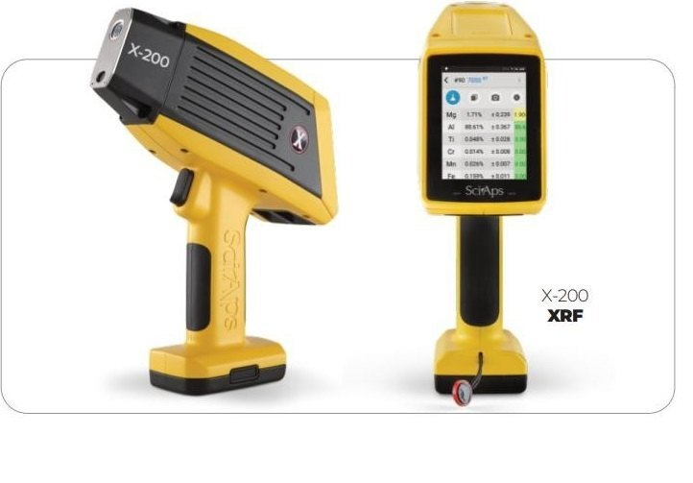
SciAps x-200- Spectrometru XRF versatil și de încredere
- Analiză elementară de înaltă precizie, inclusiv pentru elemente ușoare (începând de la Mg)
- Gama largă de aplicații:
🔹 PMI (identificare pozitivă a materialelor)
🔹 Sortare aliaje
🔹 Control intrări materii prime în producție
Permite identificarea rapidă a mărcii de aliaj pe baza compoziției chimice.
Design ergonomic, ușor de utilizat în teren și în medii industriale solicitante.

Slide 21
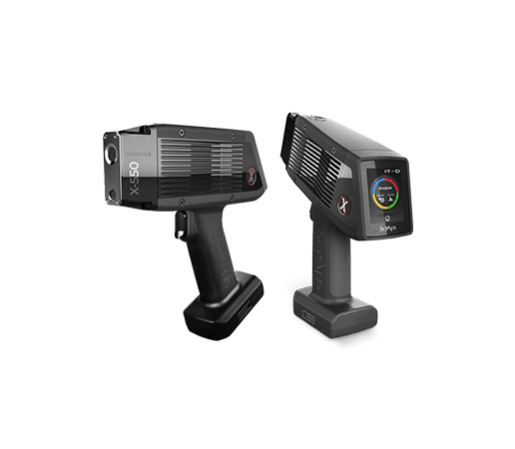
SciAps X-550 - Ultra rapid pentru aluminiu și aliaje ușoare
- Dotat cu aplicația specializată patentată de SciAps pentru aluminiu – "Aluminum App".
Sortare extrem de rapidă a aliajelor de aluminiu (1-2s), inclusiv cele cu elemente ușoare (Mg, Si, etc.).
Ideal pentru reciclare, control calitate și PMI în industria auto, aeronautică și prelucrări ușoare.
- Cel mai ușor și mai rapid analizor XRF de pe piață în clasa sa.
- Acuratețe ridicată în recunoașterea tipului exact de aliaj.

Slide 22
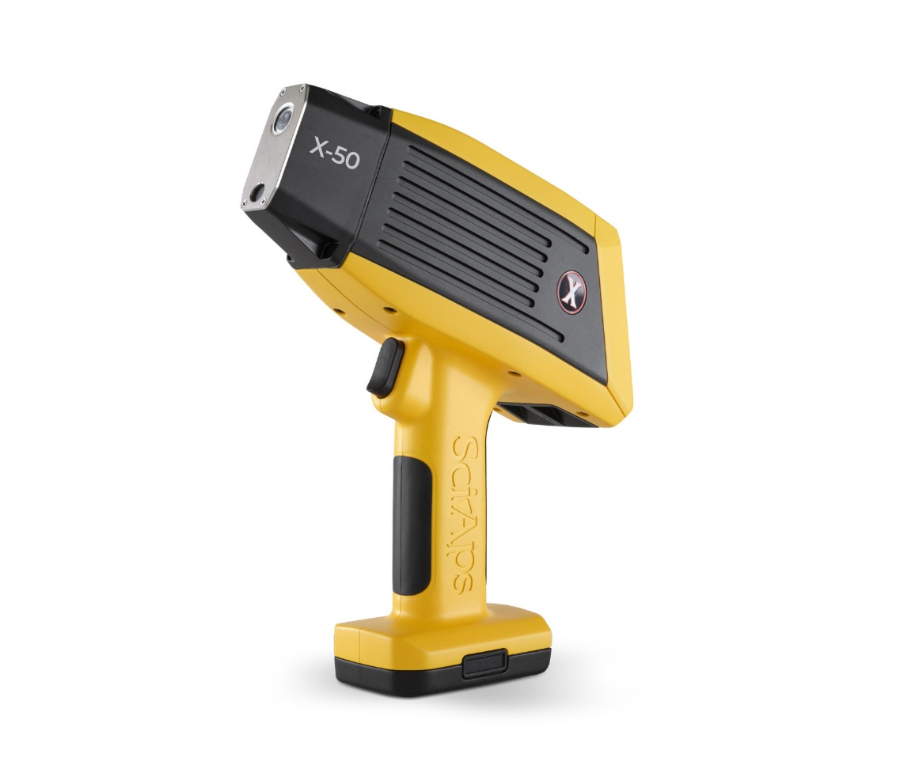
SCIAPS X-50 - Soluția ideală pentru testarea șpanului și așchiilor de aliaj
- Utilizează Alloy App în mod alternativ, cu o fereastră de protecție specială SciAps, care apără detectorul de particule abrazive.
- Asigură măsurători rapide și precise ale compoziției chimice, chiar și în cazul materialelor deformate, neomogene sau cu dimensiuni reduse.
- Ideal pentru ateliere de prelucrare, reciclare de metale și inspecții în fabrici unde testarea directă a așchiilor este necesară.
- Oferă rezultate stabile fără compromisuri privind siguranța echipamentului.

Slide 23
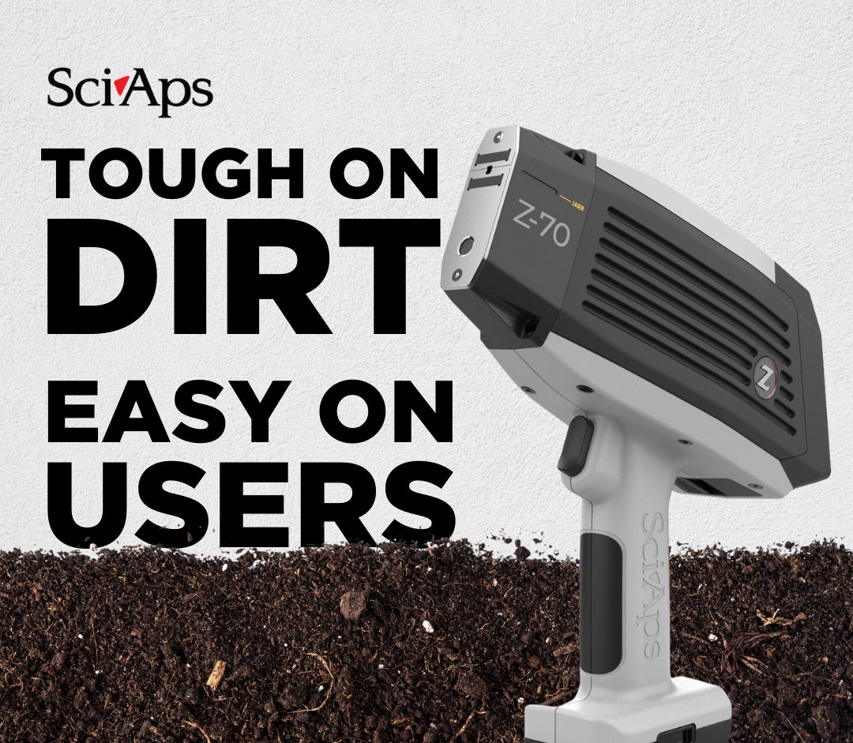
SCIAPS Z-70 - Analizor LIBS universal pentru identificare rapidă de metale
- Fără utilizarea de radiații ionizante (fără sursă XRF)
- Oferă analiză precisă și rapidă a compoziției elementare pentru o gamă largă de metale și aliaje.
- Nu necesită licență de utilizare cu surse radioactive – perfect pentru uz în industrii reglementate sau locații sensibile.
- Permite identificarea mărcii de aliaj prin comparație cu baze de date interne și externe.
- Tehnologie LIBS fiabilă, cu întreținere minimă și operare intuitivă.

Slide 24
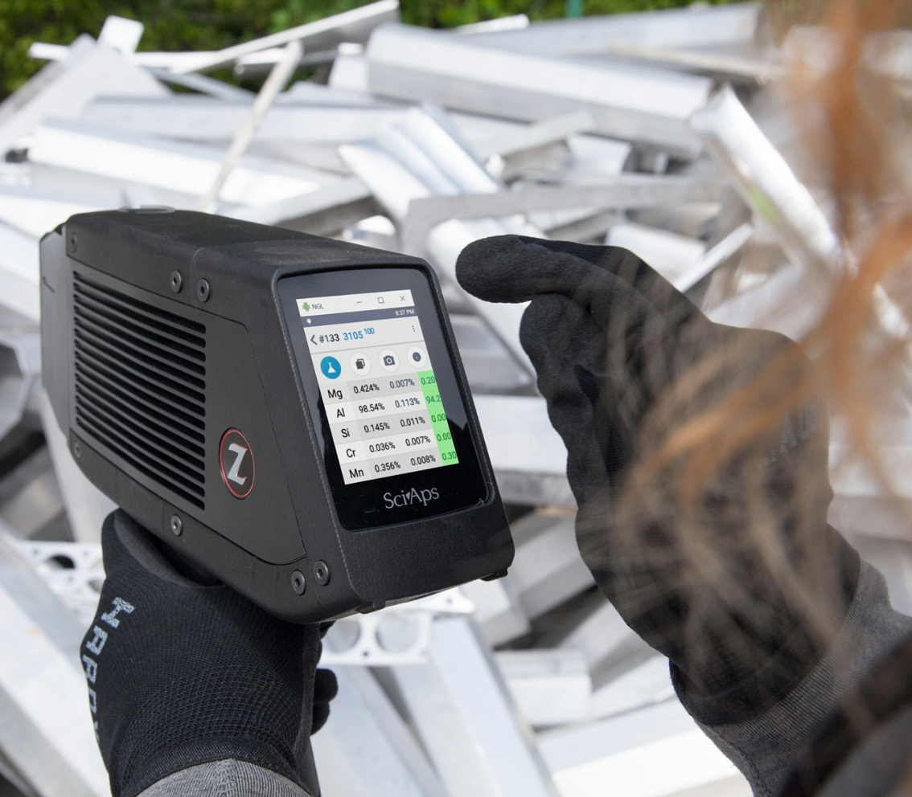
Sciaps Z-901 - Analizor LIBS portabil pentru elemente ușoare (Li, Be)
- Ideal pentru aplicații care necesită detectarea rapidă a elementelor ușoare – inclusiv Li și Be – imposibil de măsurat cu XRF convențional.
- Util pentru analiza materialelor speciale precum aliaje de aluminiu-litiu, aliaje de cupru-beriliu,
- Nu necesită sursă radioactivă – fără restricții de utilizare.
- Operare rapidă în teren, cu rezultate afișate în câteva secunde.
- Se potrivește perfect în medii industriale unde identificarea completă a compoziției este esențială.

Slide 25
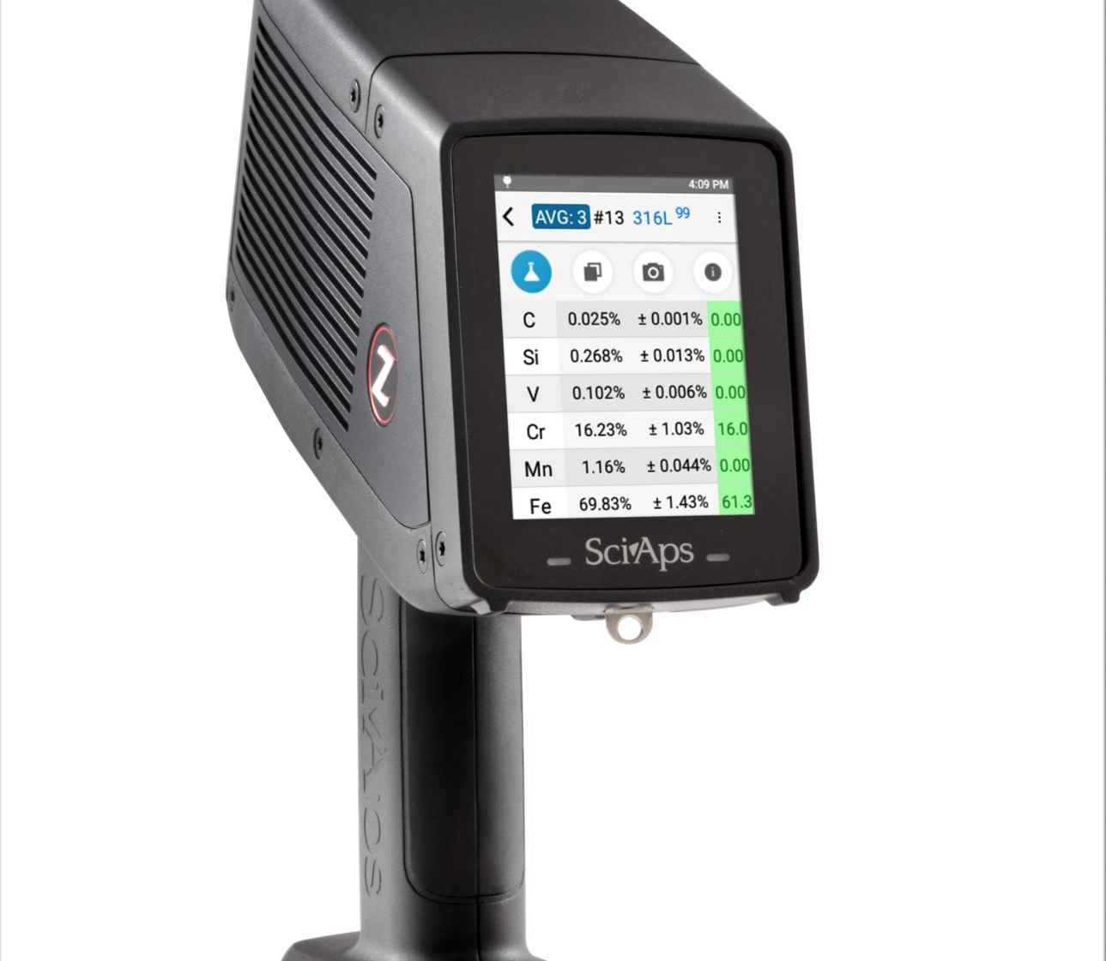
Sciaps Z-902 C+ - Analizor LIBS pentru determinarea precisă a carbonului
- Singurul analizor de mână LIBS de pe piață capabil să efectueze analize exacte ale conținutului de carbon, esențial pentru clasificarea oțelurilor și aliajelor feritice.
- Ideal pentru diferentierea oțelurilor inoxidabile cu conținut scăzut de carbon (L-grade).
- Permite analiza în teren a carbonului, manganului, siliciului și altor elemente critice.
- Folosește purjare argon pentru îmbunătățirea performanței pe elemente ușoare (precizie crescută).
- Instrument esențial pentru PMI în industria petrochimică, energetică și construcții sudate, unde identificarea exactă a gradului materialului este critică.
- Formula completă pentru carbonul echivalent – sudabilitatea oțelurilor

Slide 26
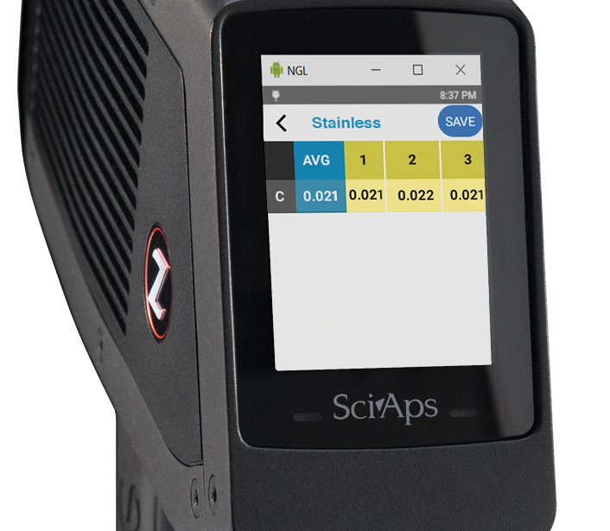
SCIAPS Z-901 CSI - Analizor LIBS portabil pentru carbon și siliciu
- Complement pentru XRF
- Măsoară doar Carbon și Siliciu
- Nu necesită licență de utilizare cu surse radioactive – perfect pentru uz în industrii reglementate sau locații sensibile.
- Poate combina rezultatele obținute cu XRF cu cele transmise și stocate prin serviciul Cloud
- Preț promoțional foarte atractiv

Slide 27
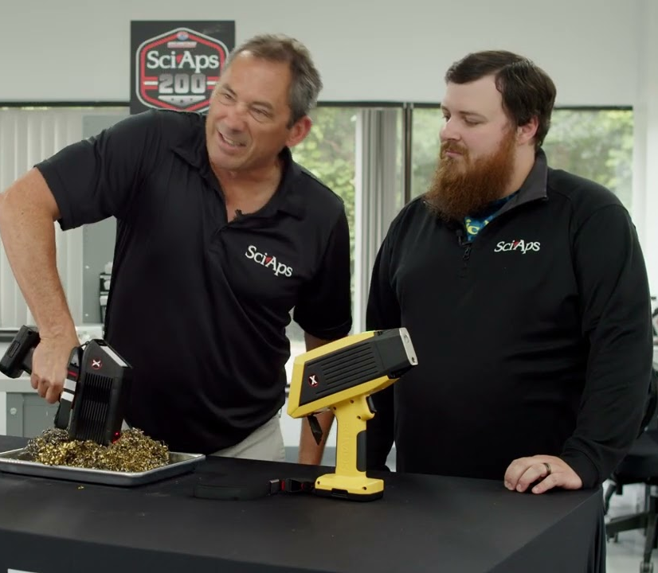
Protecția detectorului XRF – Noutăți 2025
- Noul sistem Detector Protector™ de la SciAps (DPT)
- Previne deteriorarea accidentală a detectorului
- Mai multă siguranță pentru operator și costuri reduse pe termen lung

Slide 28
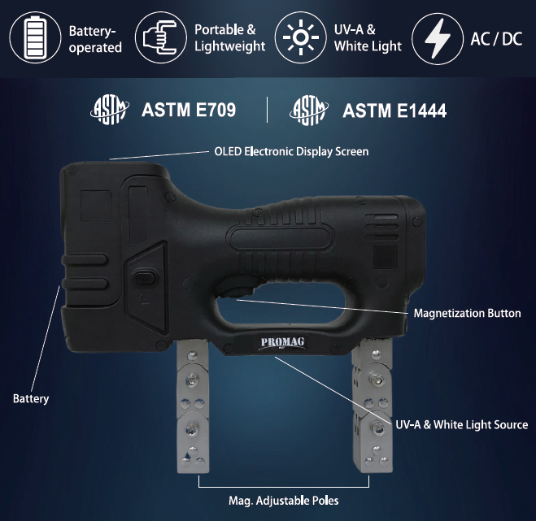
PROMAG AD-3 – JUG MAGNETIC portabil

Slide 29
PROMAG AD-3 – Soluție electromagnetică portabilă
- Jug electromagnetic de ultimă generație pentru inspecție cu particule magnetice.
- Ideal pentru aplicații portabile, în teren sau atelier.
- Produs certificat conform normelor internaționale (ASTM E709, ASME BPVC).

Slide 30
De ce PROMAG AD-3?
✅ Portabil, compact, ușor (2,8 kg)
✅ Reîncărcabil (2 ore utilizare continuă, 6 ore standby)
✅ Selectare mod: AC / DC
✅ Sursă lumina: lumină albă / UV
✅ Timp de încărcare redus – 1 oră
✅ Operare simplă cu afișaj digital
✅ Design robust, capete reglabile pentru acces în zone dificile

Slide 31
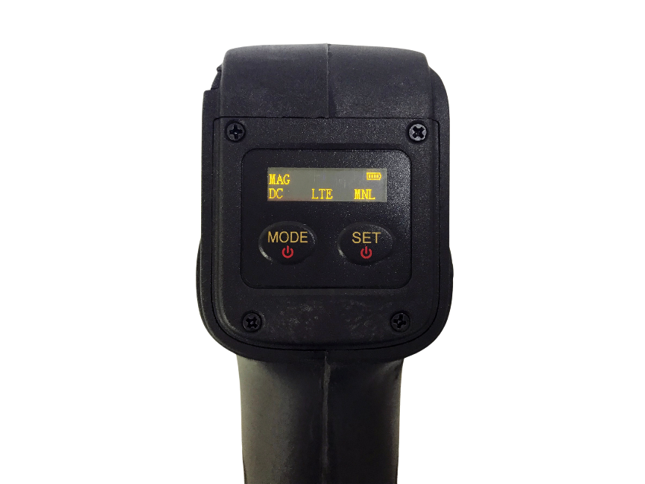
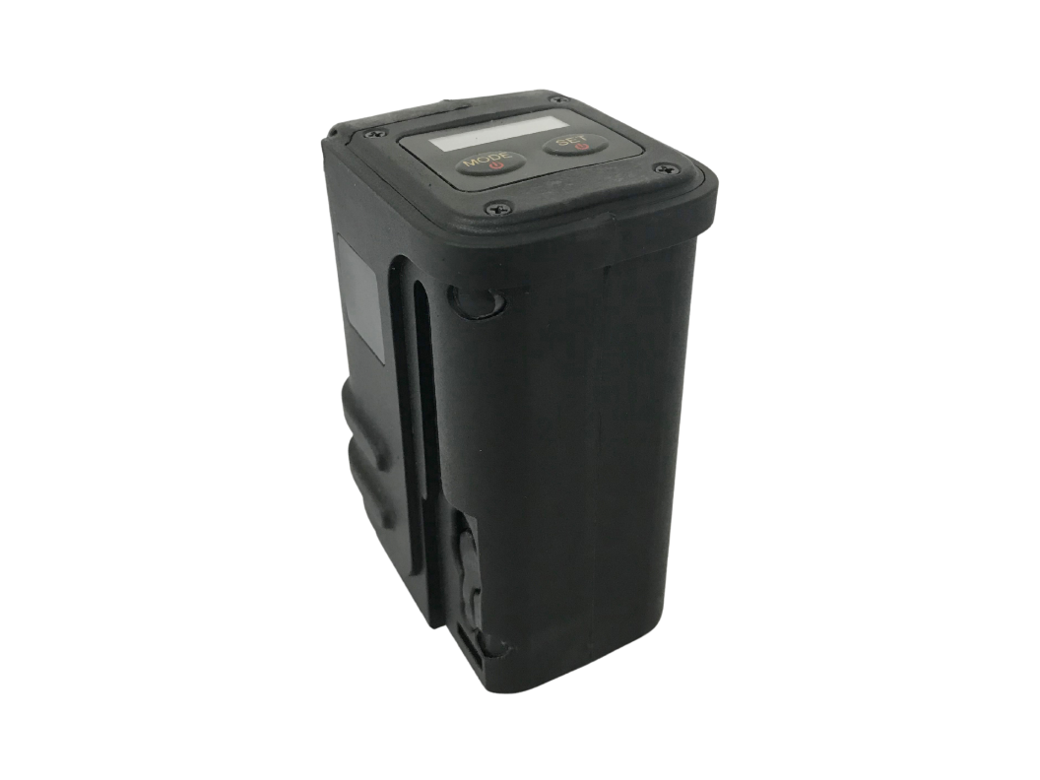
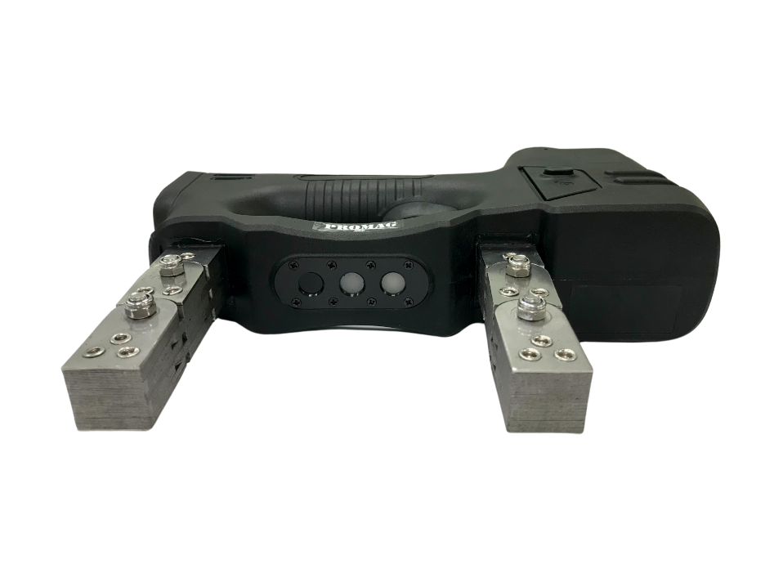
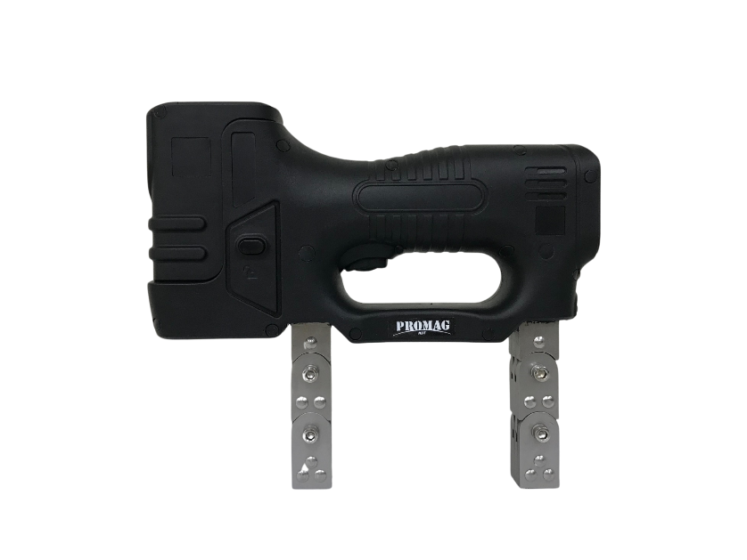
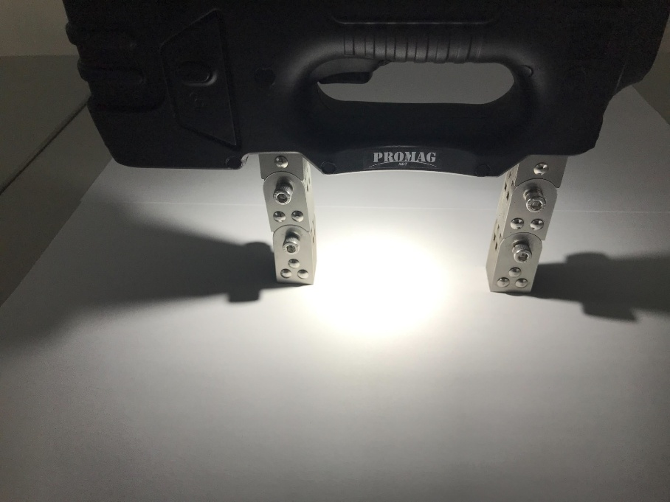
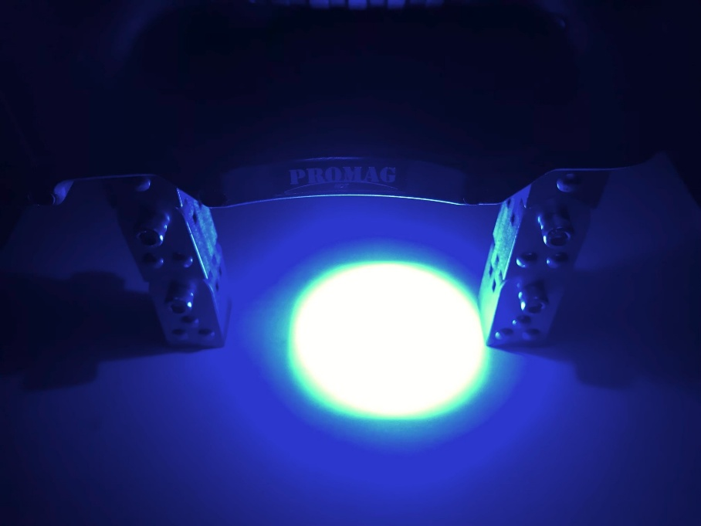
Design avansat și multifuncțional

Slide 32
VĂ MULȚUMESC!

